Slide 1

Εφαρμογή εκδοτικού οίκου
Ομάδα 18
Σιτήστας Κωνσταντίνος Κυριάκος – 1066577 Χαλαντζούκας Φοίβος - 1066579

Slide 2








Τεχνολογίες / εφαρμογές που χρησιμοποιήσαμε

Slide 3
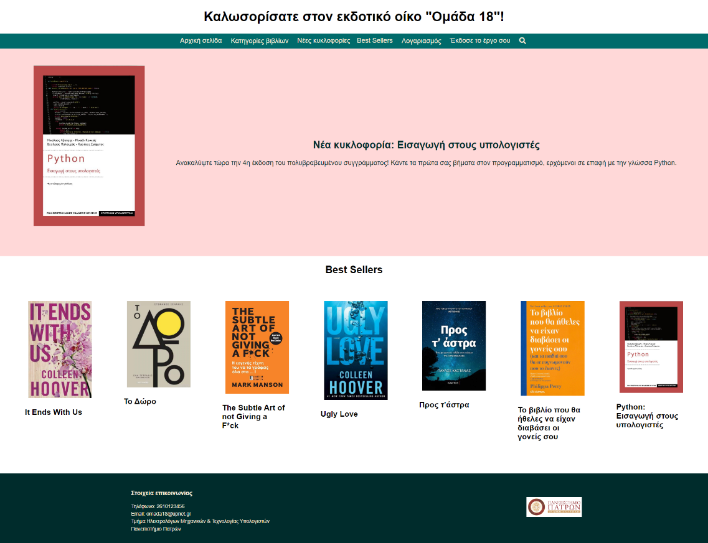
Αρχική σελίδα

Slide 4
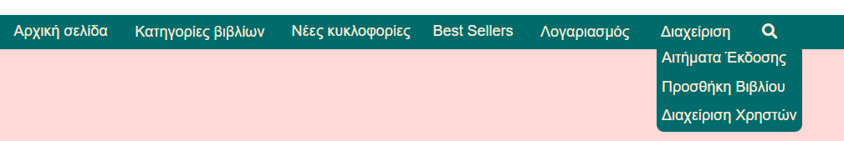
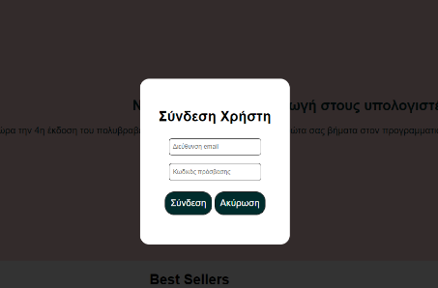
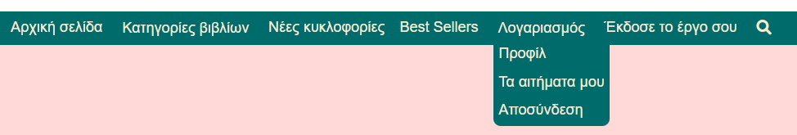
2 είδη λογαριασμών: admin & συγγραφέας
Admin
Συγγραφέας

Slide 5
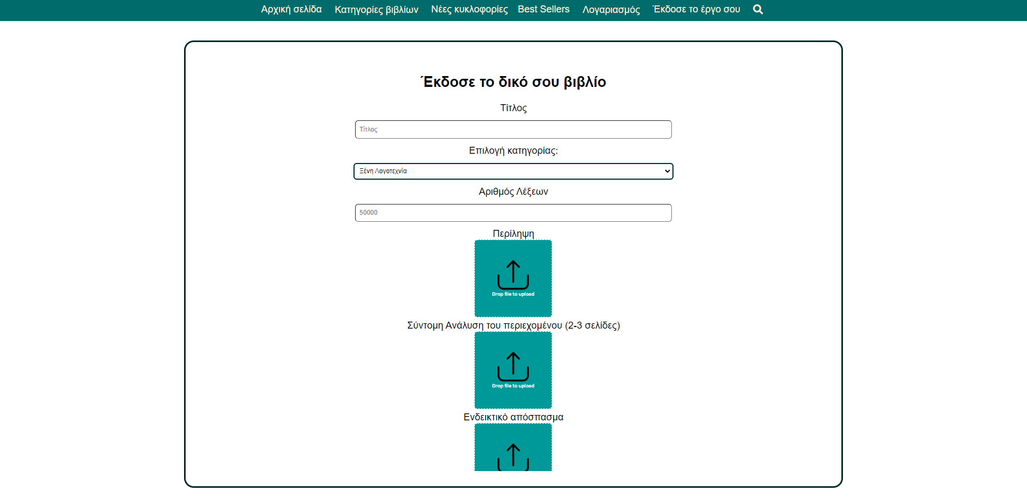
Συγγραφέας: Αίτημα έκδοσης νέου έργου

Slide 6
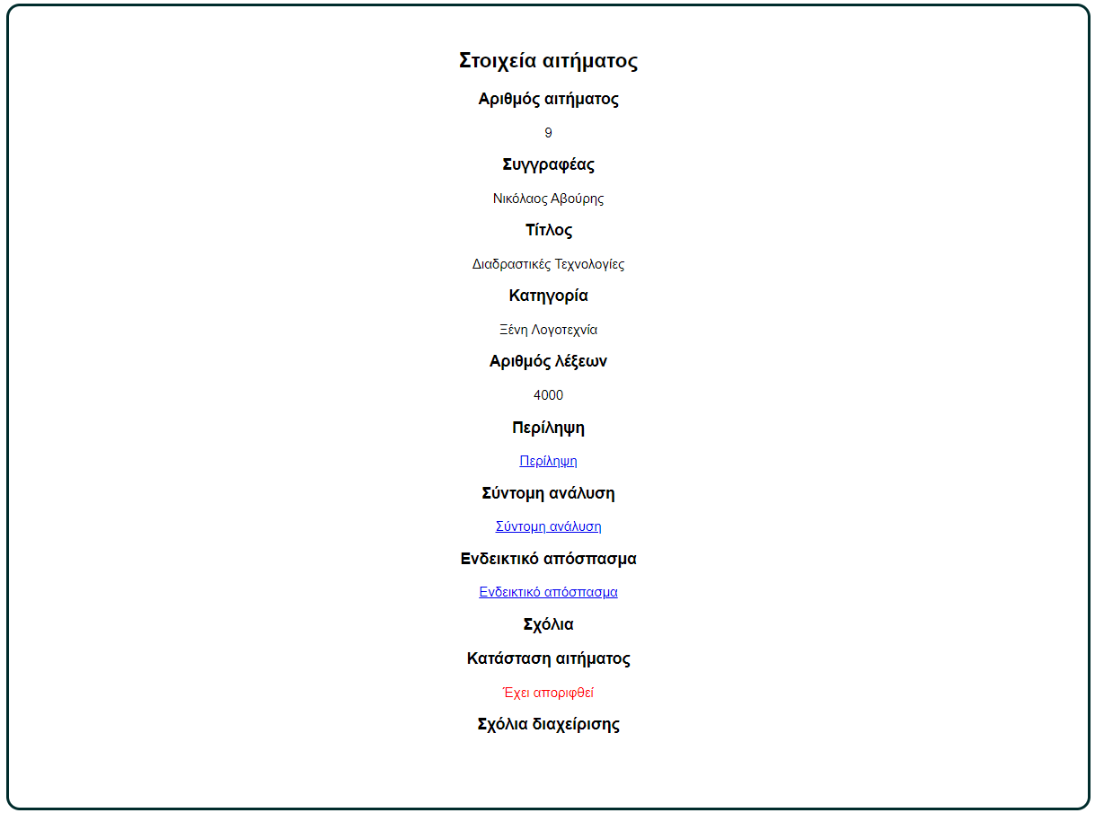
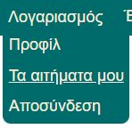
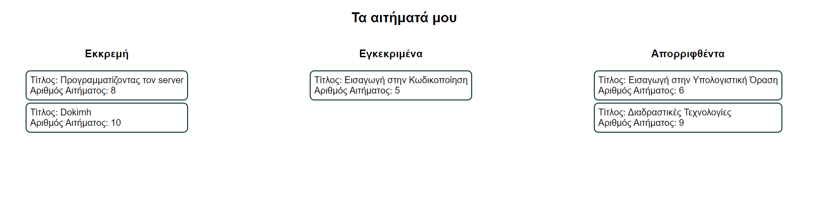
Συγγραφέας: Προβολή παλαιών αιτημάτων
Αρχεία στο cloud

Slide 7
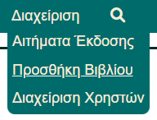
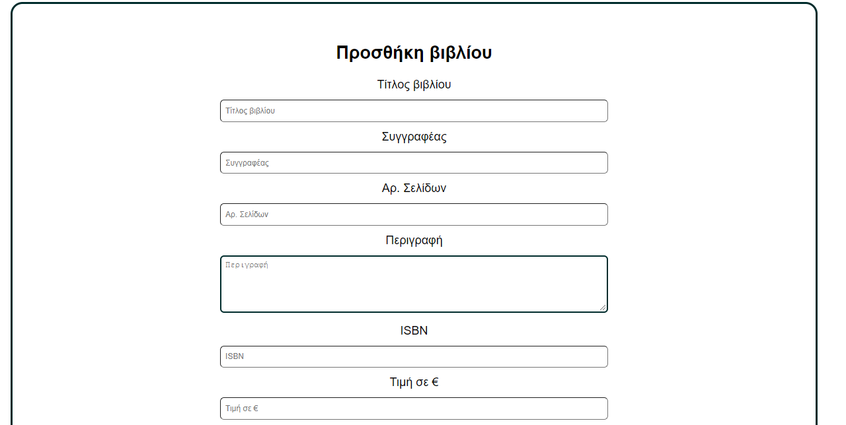
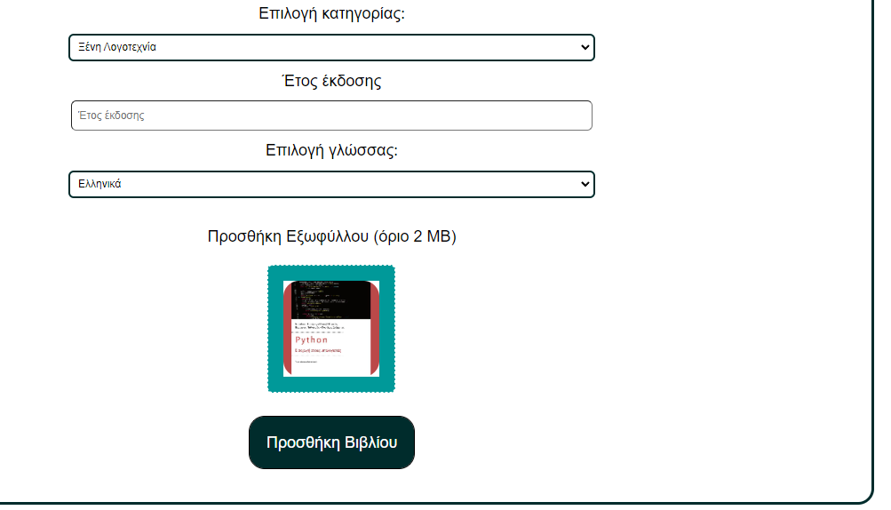
Admin: προσθήκη νέου βιβλίου στη σελίδα

Slide 8
Επιπρόσθετες λειτουργίες admin
Διαχείριση χρηστών
Προβολή & διαχείριση αιτημάτων έκδοσης
Έγκριση
Απόρριψη
Διαγραφή

Slide 9
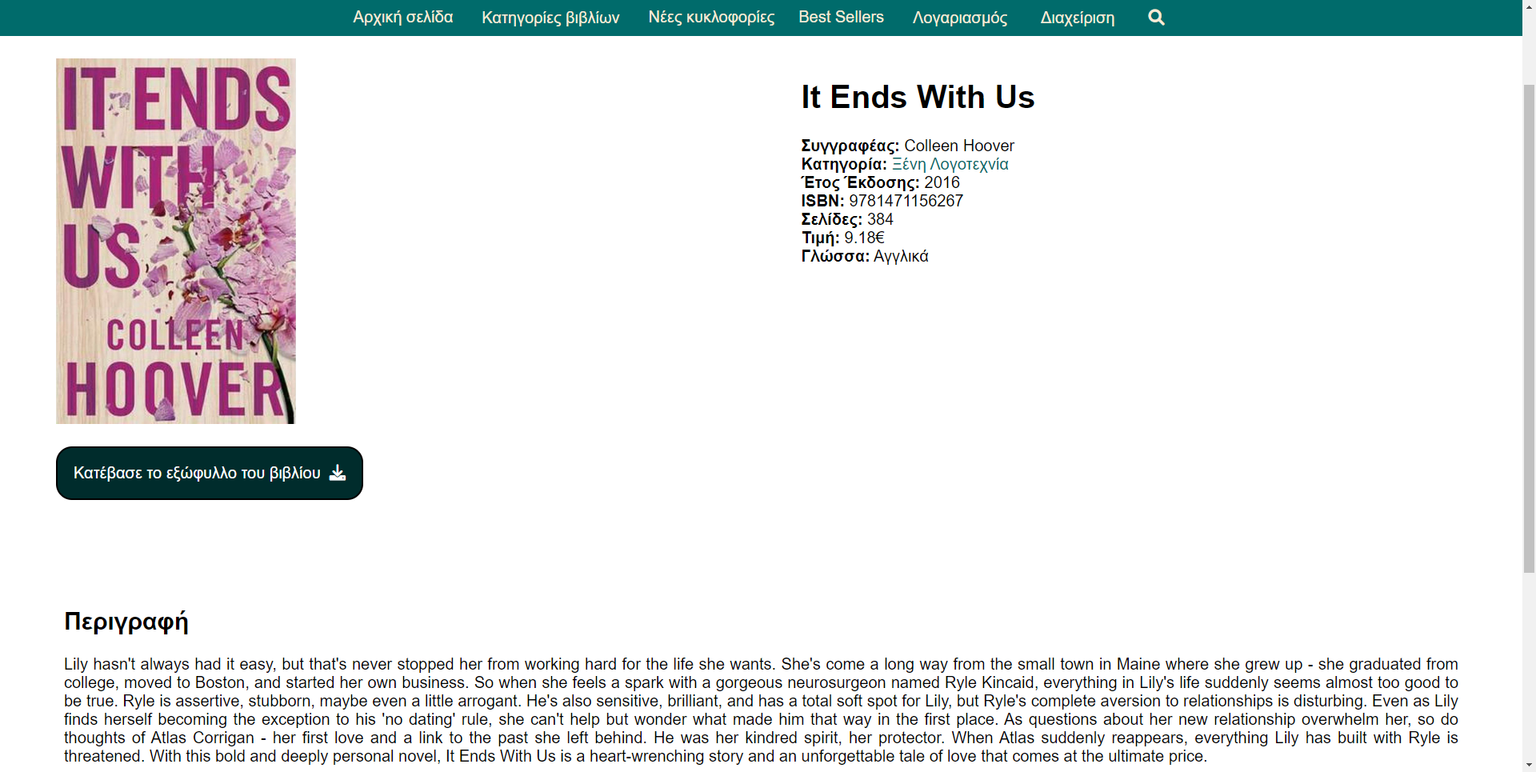
Δυναμική φόρτωση περιεχομένου στην σελίδα
Βιβλία, κατηγορίες, best-sellers (πωλήσεις)

Slide 10

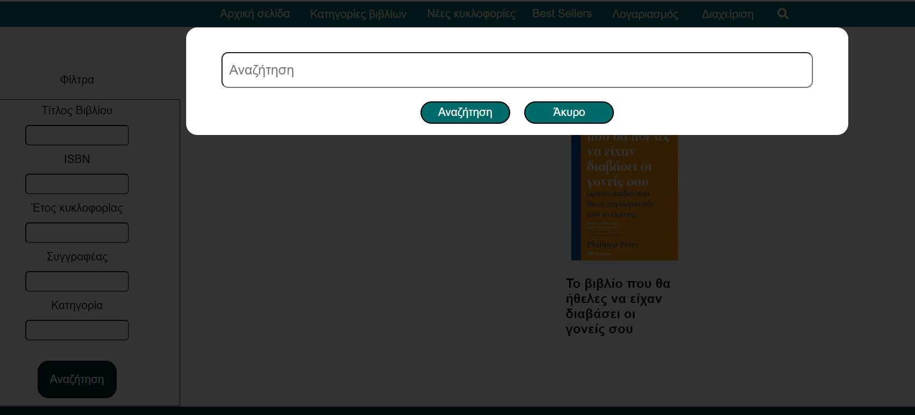
Αναζήτηση

Slide 11
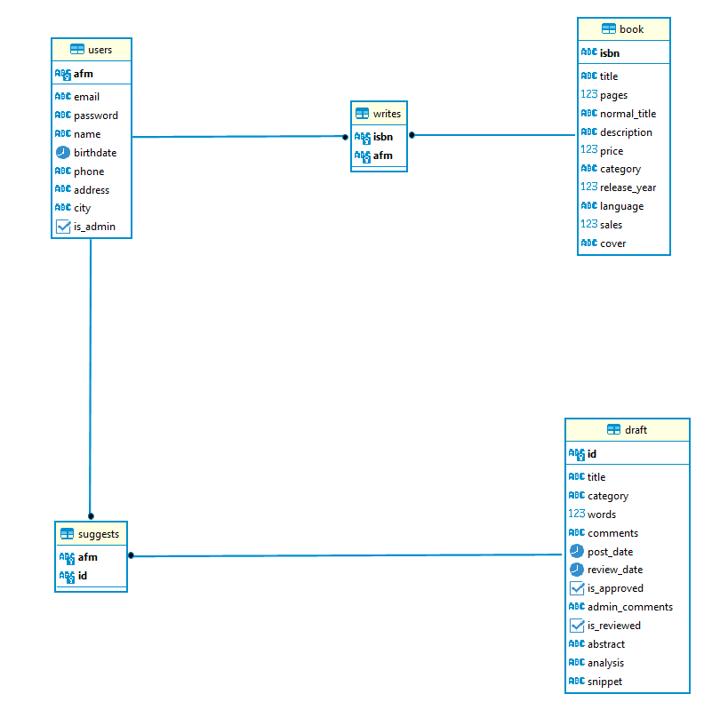
Heroku (auto-deploy)
https://web-project-team18.herokuapp.com/
Βάση δεδομένων – Heroku Postgres (αδυναμία τοπικής εκτέλεσης της εφαρμογής)
Simple File Upload (AWS S3)

